Slide 1
Un module éducatif du district de l’est du Canada et des Caraïbes
Mise à jour, 22 mars 2017

Slide 2
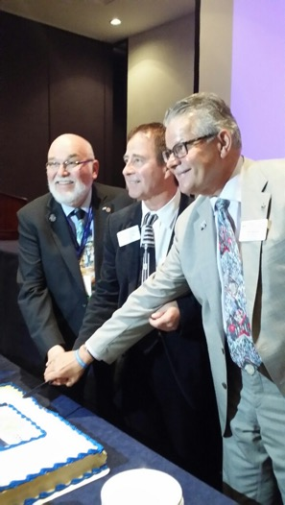
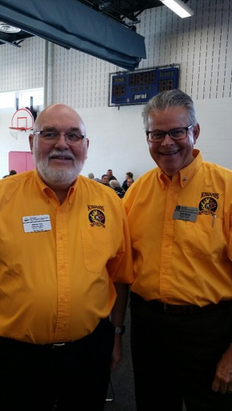
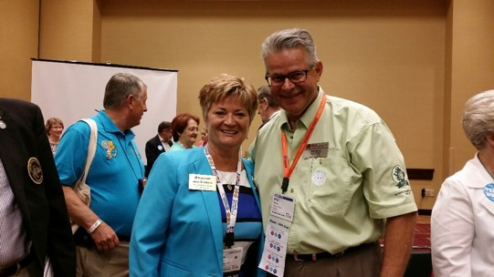
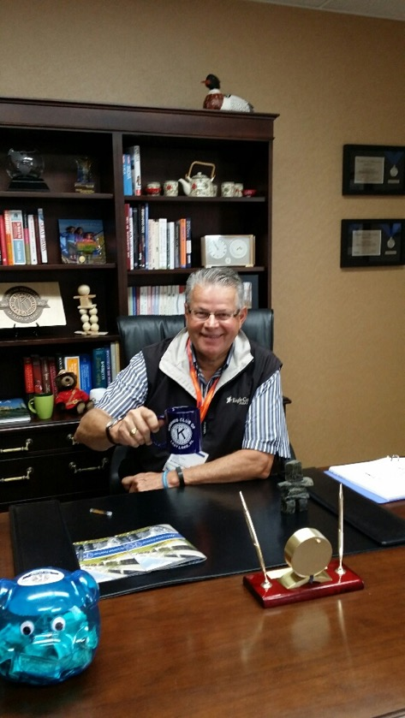
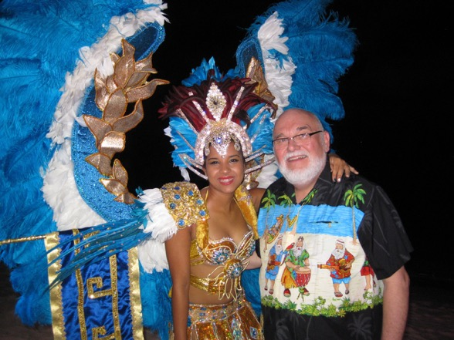

Slide 3
Purpose:
Pour informer tous les membres sur leurs responsabilités comme représentants de leurs clubs à un congrès du District ou du Kiwanis International.

Slide 4
Résultats:
Tous les membres, incluant les Présidents de clubs, les délégués et les Lieutenants-gouverneurs comprendront mieux le rôle de délégué et leurs responsabilités individu-elles en participant au vote pendant les congrès; tous les membres bénéficieront des ateliers offerts pendant le congrès.

Slide 5
Congrès du district de l’est du Canada et des Caraïbes du Kiwanis International Ottawa ON
18 au 20 mai 2017

Slide 6
Congrès du Kiwanis International
Paris, France
13 – 16 juillet 2017

Slide 7
RESPONSABILITÉS DU PRÉSIDENT DE CLUB

Slide 8
Le président suggère une aide financière dans le budget du club afin de contribuer aux frais encourus par les délégués assistant au congrès (inscription, frais de déplacement, etc.)

Slide 9
Conformément aux Règlements du club, le président prend les dispositions nécessaires pour désigner les délégués qui représenteront son club au congrès et assez tôt selon la date dudit congrès. Par la suite, il fera suivre le(s) formulaire(s) confirmant ces membres comme délégués auprès du Kiwanis International ou au bureau du District selon le congrès concerné.
DST Jim Steele

Slide 10
Il doit être prévu suffisamment de temps, lors d’une réunion du club, pour présenter les divers amendements et résolutions qui seront soumis à la Plénière des délégués.

Slide 11
Une approche simple est adoptée pour que les représentants du club puissant apprécier l’opinion des membres sur les sujets proposés à la Plénière des délégués pendant le congrès.

Slide 12
Avant le congrès, on fera circuler le matériel concernant les candidats à des postes électifs pendant le congrès.

Slide 13
Après le congrès, on accordera suffisamment de temps aux délégués pour qu’ils puissent présenter un rapport complet sur le congrès.

Slide 14
On prévoira inviter les délégués du club, lors d’une réunion régulière, comme conférenciers afin partager sur les ateliers / forums éducatifs auxquels ils auront assisté.

Slide 15
DEVOIRS DU MEMBRE

Slide 16
Considérez tous les commentaires reçus des membres de votre club concernant les sujets qui seront soumis à la Plénière des délégués pendant le congrès.

Slide 17
Faites en sorte que les délégués soient informés des préoccupations des membres que vous représentez sur les sujets qui seront soumis à la Plénière des délégués.

Slide 18
Après le congrès, assistez aux présentations éducatives que présenteront vos délégués lors d’une réunion du club.

Slide 19
DEVOIRS DU DÉLÉGUÉ

Slide 20
Avant le congrès, les délégués entendront les opinions exprimées par les membres du club en regard des amendements aux Règlements, aux résolutions et aux candidats aux différents postes électifs qui seront soumis à la Plénière des délégués.
Amendements proposés
Pour consideration pendant
Le congrès du District E.C. & C.
Ottawa, ON
18 -20 mai 2017

Slide 21
Assistez à toutes les plénières qui se tiendront pendant le congrès.

Slide 22
Votez sur les sujets qui seront soumis à la Plénière des délégués, en tenant compte des commentaires émis par les membres de votre club ou en respectant les directives du votre club.

Slide 23
Assistez à autant d’ateliers éducatifs que possible pendant le congrès; consultez les autres délégués de votre club pour décider de ceux auxquels vous assiste-rez pour rassembler le plus d’informations que possible à rapporter à votre club.

Slide 24
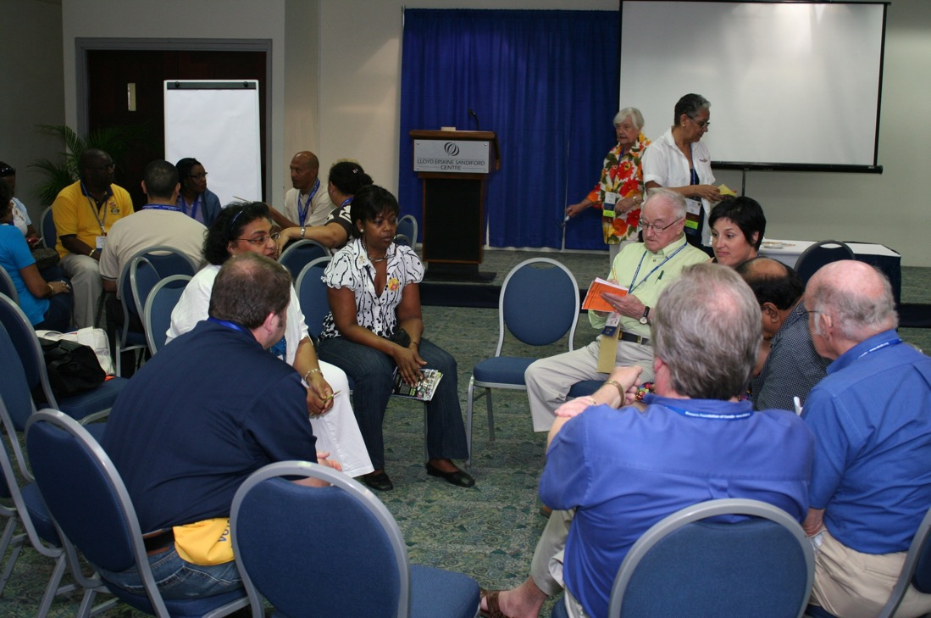

Slide 25
Au nom de votre club, récupérez des dépliants et autres informations aux kiosques des exposants

Slide 26
Après le congrès, présentez un rapport complet sur les activités et les résultats du congrès.

Slide 28
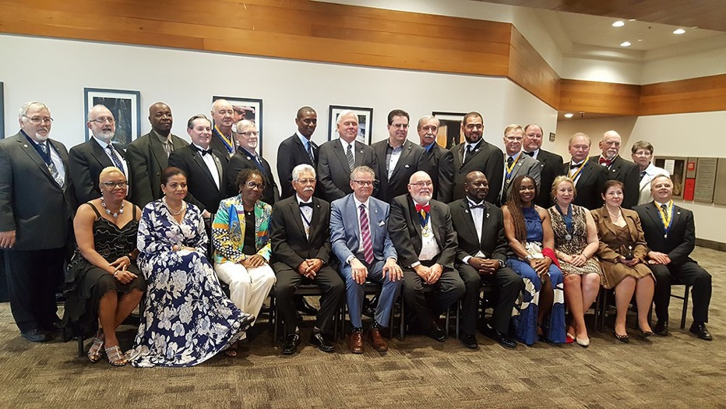
Lieutenants-gouverneur 2016-2017
et Leaders du District

Slide 29
Après le congrès, comme conférencier, faites une présentation éducative concernant les informations reçues et les ateliers auxquels vous avez assisté
convention.

Slide 30
DEVOIRS DU LIEUTENANT-GOUVERNEUR

Slide 31
Encouragez les clubs de votre Division à envoyer le plus grand nombre de délégués à chaque congrès.
Congrès internationaux:
2 délégués,
Congrès de District:
3 délégués

Slide 32
Advenant qu’un club ne puisse pas envoyer de délégué, faites en sorte qu’il reçoive un rapport complet des résultats du congrès.

Slide 33
Faites un suivi avec les présidents des clubs pour vous assurer que tous les devoirs ont été complétés.

Slide 34
NOTES DU COMITÉ POUR L’ÉDUCATION
• RAPPEL – Conforrmément aux Règlements du District, il est possible aux anciens Lieutenant-gouverneurs d’agir comme délégués s’ils ne représentent pas leur propre club lors d’un congrès du District.
• Section 8: Les délégués et leurs suppléants doivent être des membres actifs des clubs chartrés qu’ils représentent, être en règle et élus par leur Club trente (30) jours au moins avant la date du Congrès annuel et quinze (15) jours au moins avant la date de tout congrès extraordinaire. Un ancien Lieutenant-gouverneur, membre d’un Club de la même Division, peut être nommé pour représenter un Club de sa Division si ce Club n’a pas de délégué. .
• Section 10. Chacune des Divisions du District peut nommer trois (3) anciens Lieutenant-gouverneurs qui sont des membres actifs d’un club Kiwanis «en règle» de la Division, qui seront dûment élus lors du Conseil de Division tenu immédiatement avant un Congrès du District et qui auront le privilège et le droit de voter comme délégués de droit à ce dit Congrès du District.

